Slide 1
Classificação de Imagens com Orange
Data: Maio/2023
Versão 01

Slide 2
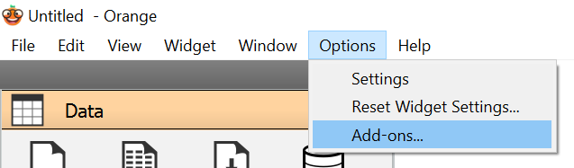
Trabalhando com imagens
Para trabalhar com imagens no Orange, precisaremos instalar um pacote adicional na Interface para manipular imagens.
Clique no Menu Options e escolha Add-ons...

Slide 3
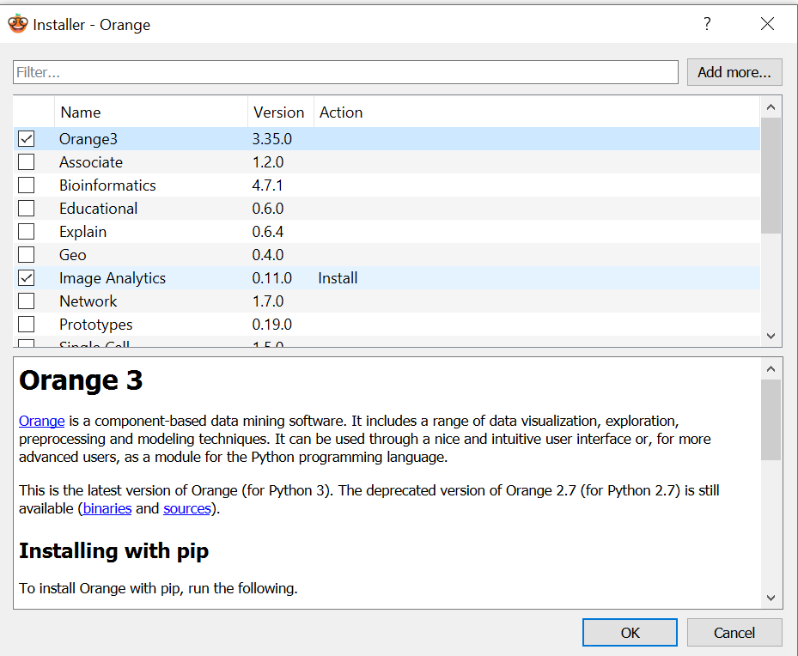
Trabalhando com imagens
Escolha a opção Image Analytics e clique em OK
Após a instalação será necessário reiniciar o Orange

Slide 4
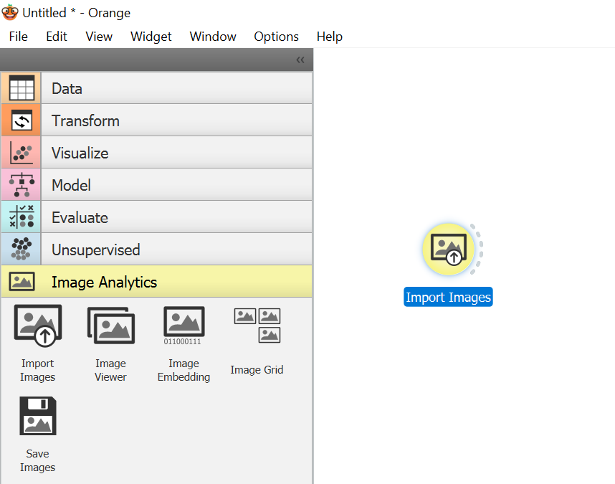
Trabalhando com imagens
Utilize o widget Import Image

Slide 5
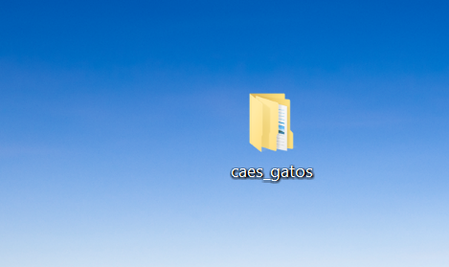
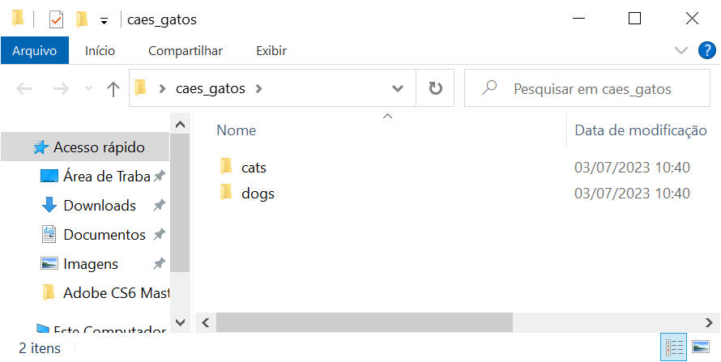
Trabalhando com imagens
Baixe a base de dados com imagens de Cães e gatos em sua máquina local.
Imagens disponíveis em: https://github.com/profandersonvanin01/Orange_Classificacao/tree/main/caes_gatos

Slide 6
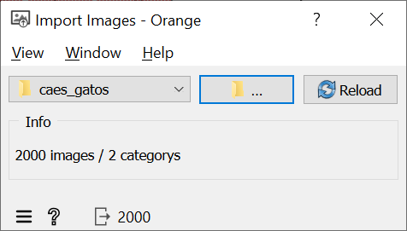
Trabalhando com imagens
Utilizando o widget Import Images, selecione a pasta com as imagens

Slide 7
Trabalhando com imagens
O próximo passo é fazer uma transformação nas imagens para facilitar o entendimento do algoritmo de machine learning. Iremos transformar cada pixel das imagens em um número convertendo-os em uma tabela.

Slide 8
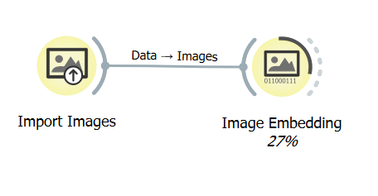
Trabalhando com imagens
Utilize o widget Image Embeding. Dependendo da quantidade de imagens este pode ser um processo um pouco demorado. Aguarde a finalização.

Slide 9
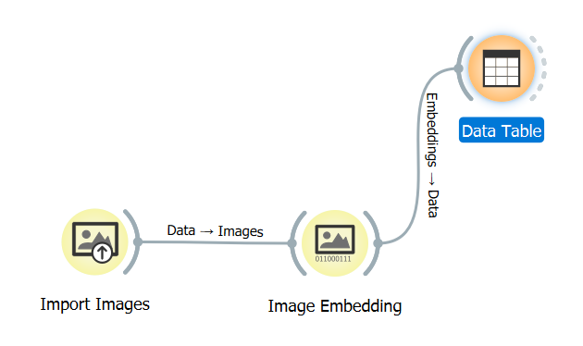
Trabalhando com imagens
Podemos fazer uma pré visualização dos dados transformados utilizando uma tabela.

Slide 10
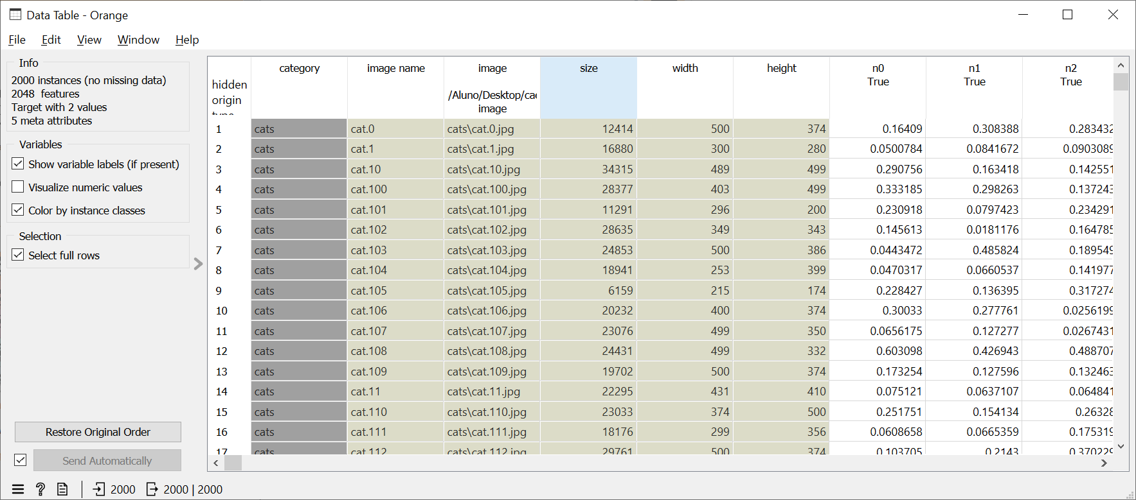
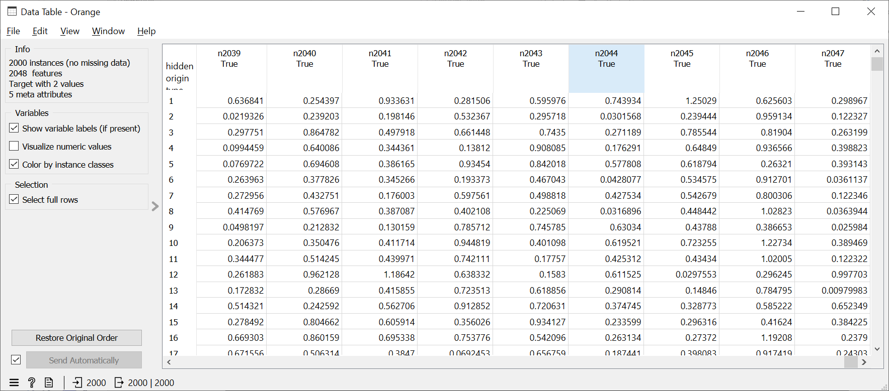
Trabalhando com imagens
O processo irá gerar 2048 colunas de características para cada imagem

Slide 11
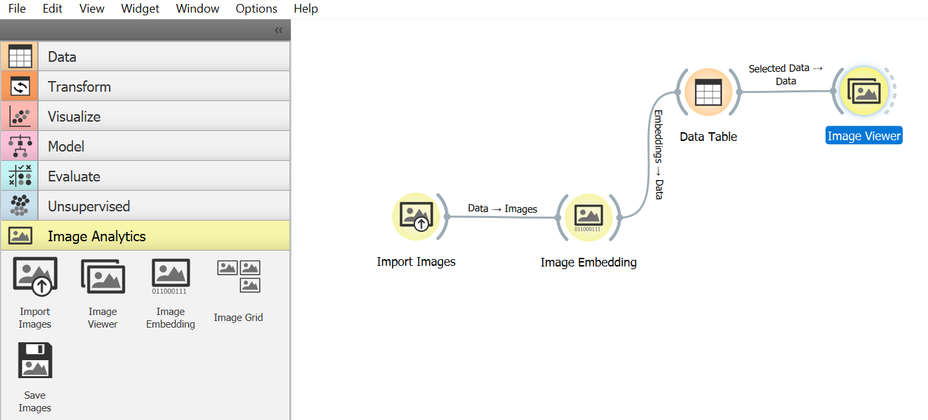
Trabalhando com imagens
Podemos fazer uma pré visualização de uma imagem transformada.

Slide 12
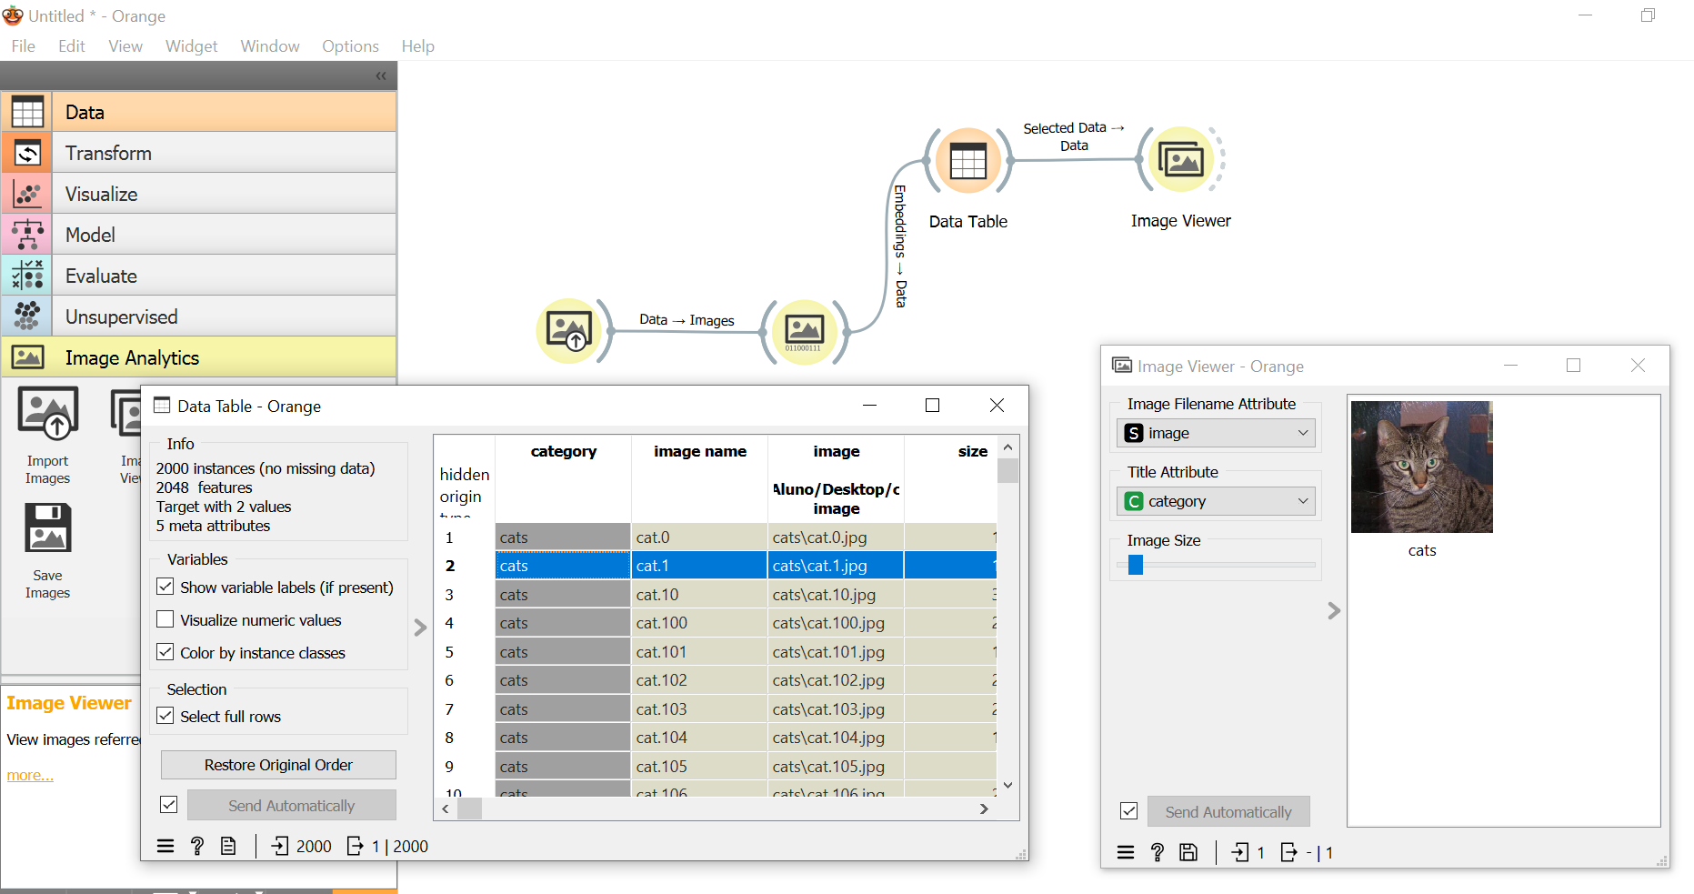
Trabalhando com imagens
Abra a tabela e selecione uma linha para visualizar uma imagem

Slide 13
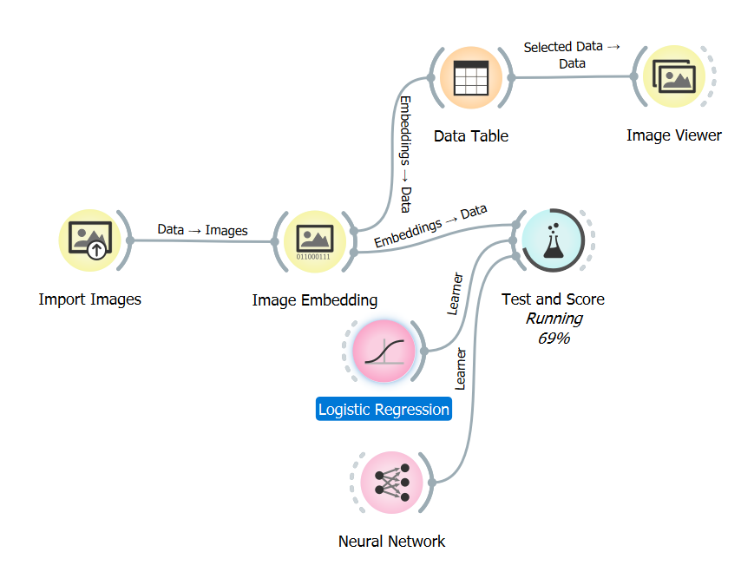
Trabalhando com imagens
Agora podemos escolher um algoritmo para treiná-lo com os dados. Vamos utilizar inicialmente 2 algoritmos: Logistic Regression e Neural Network

Slide 14
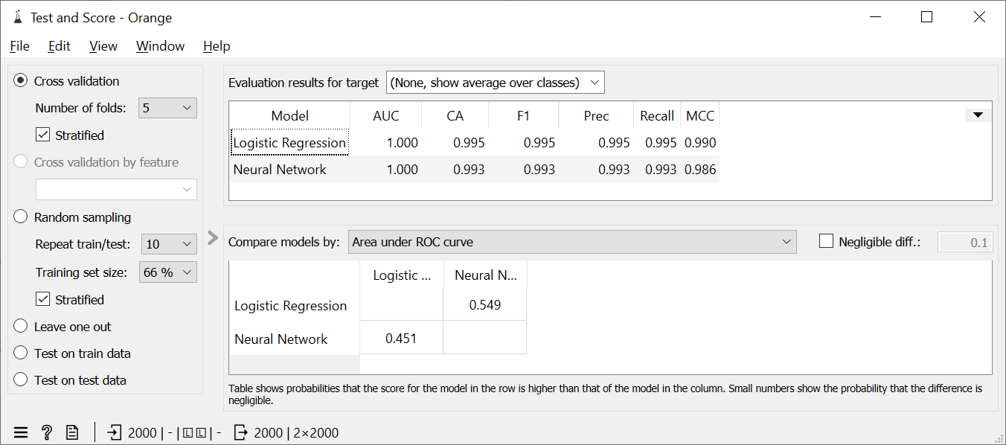
Trabalhando com imagens
Após o treinamento dos modelos clique em Test and Score para ver os resultados de qual modelo se comportou melhor com os dados.

Slide 15
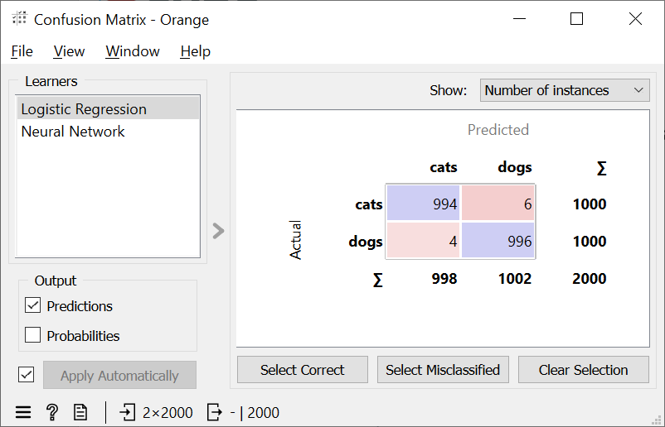
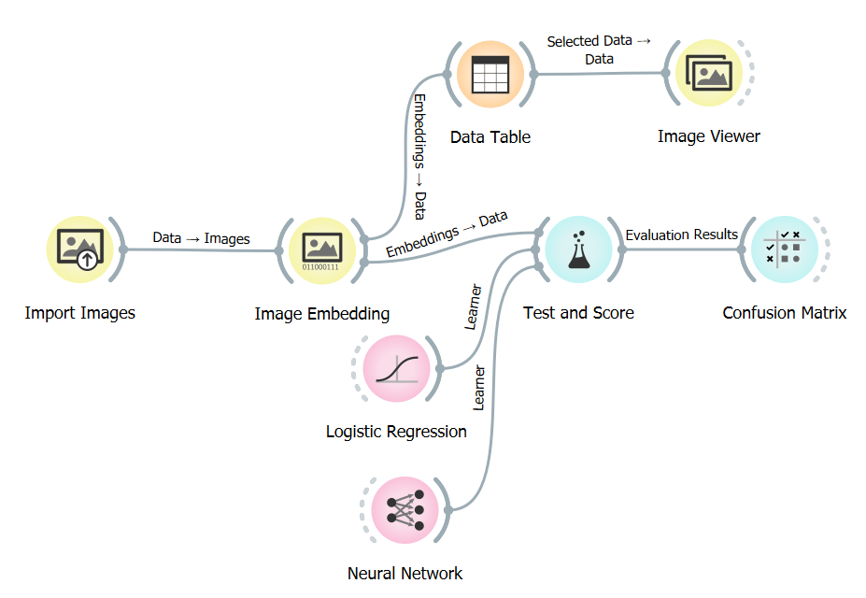
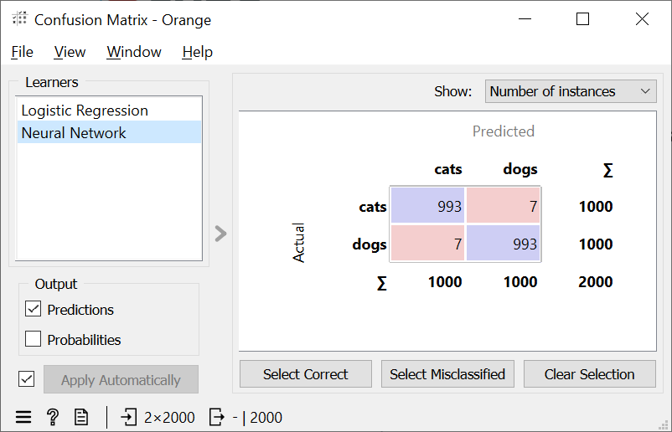
Trabalhando com imagens
Uma outra ferramenta de análise que podemos utilizar é a matriz de Confusão.

Slide 16
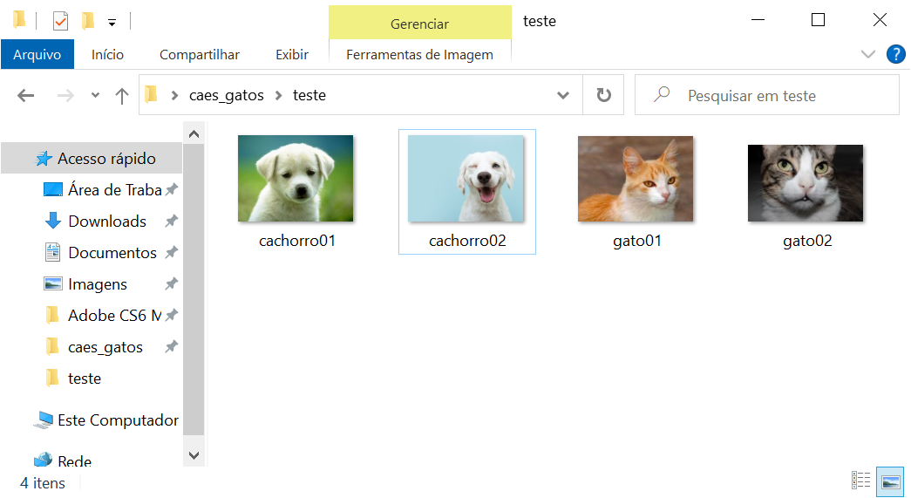
Trabalhando com imagens
Agora para fazermos um pequeno teste, você precisará de 2 imagens de gatos e mais 2 de cachorros, nas quais nosso modelo nunca viu para testarmos a classificação. Crie uma pasta chamada teste e salve as imagens nela.

Slide 17
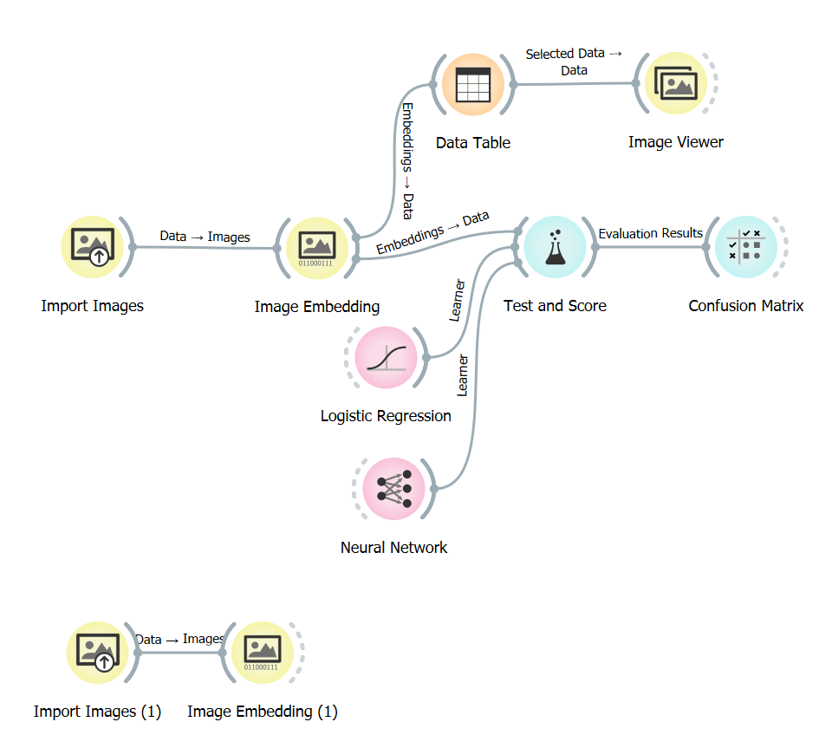
Trabalhando com imagens
Utilize os widgets para carregar e fazer o embeding das imagens.

Slide 18
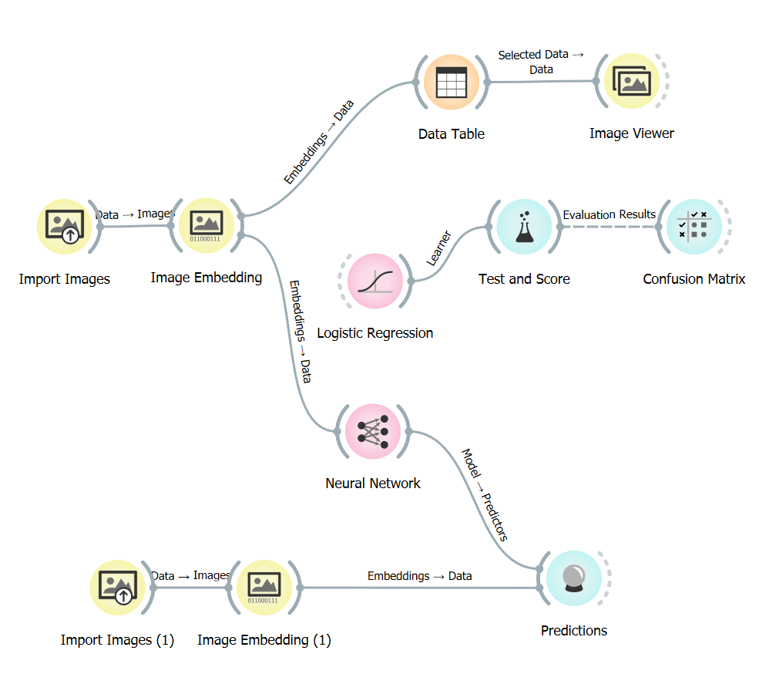
Trabalhando com imagens
Utilize o widget predictions, atente-se as novas ligações que devem ser refeitas uma vez que o modelo a ser utilizado foi escolhido.

Slide 19
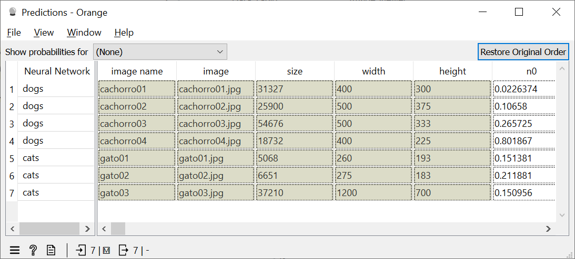
Trabalhando com imagens
Clique em predictions e veja as previsões.
Real
previsões

Slide 20




Slide 21


Slide 22
http://ocubo.cpscetec.com.br/

